Slide 1
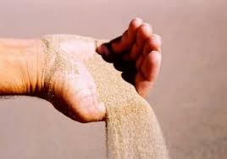
Мастер-класс «Игры с песком как средство развития эмоций и чувств у малышей»
Воспитатель: Шафигулина В. Б.
г. Вихоревка, 2014

Slide 2
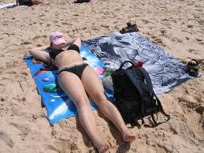

Slide 3
Что нужно для игры в песок?
А нужно, в сущности, так мало:
Любовь, желанье, доброта,
Чтоб вера в Детство не пропала. Простейший ящик из стола
Покрасим голубою краской,
Горсть золотистого песка
Туда вольется дивной сказкой. Игрушек маленьких набор
Возьмем в игру...
Подобно Богу
Мы создадим свой Мир чудес,
Пройдя Познания дорогу.

Slide 4
Игра в песок для малышей - это самый доступный и естественный способ самотерапии;
Взрослый посредствам игр в песочнице ненавязчиво сообщает ребёнку нормы и правила поведения в группе;
Воспитатели через игру в песочнице могут осуществлять психолого-педагогическую коррекцию поведения ребенка и обучать его социально приемлемым способам нервной разрядки.

Slide 5
Важным достоинством игр с песком является и то, что создание картин на песке, в отличие от рисунка, не требует каких-либо умений. Это важно для всех, кто не уверен в себе, боится, что у него не получится или получится недостаточно хорошо.

Slide 6
Условия организации игр с песком
Игры в песочнице проводятся с подгруппой малышей. Желательно, чтобы в данной подгруппе были дети, уже адаптированные к жизни в детском саду.
Взрослый должен внимательно следить за реакцией ребенка при работе с песком. В случае появления негативного отношения или усталости, игра ненавязчиво завершается.
Взрослый вначале показывает способы действия, а затем ребенок «рука в руке» или самостоятельно повторяет их.
Для начала и окончания игр вырабатывается особый ритуал приветствия и прощания (это может быть определенная музыка или звук, песочные часы и пр.)

Slide 7
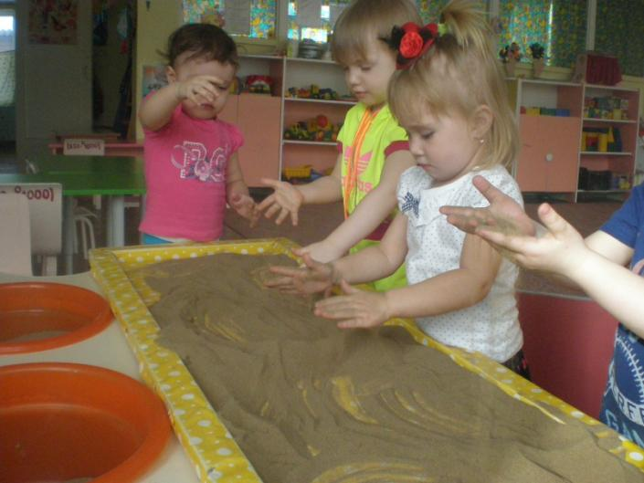
Упражнение «Здравствуй, песок!» Цель: снижение психофизического напряжения.

Slide 8
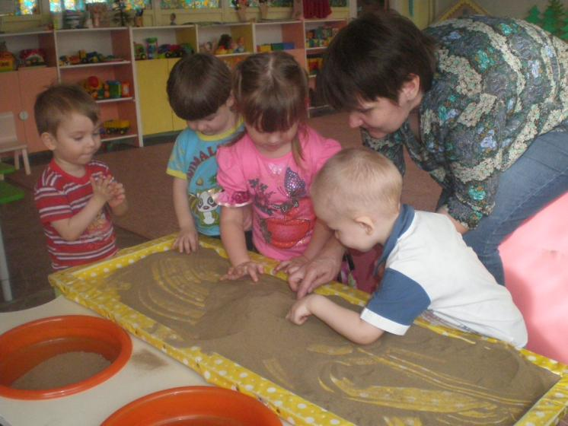
Игра-упражнение «Секретик»

Slide 9
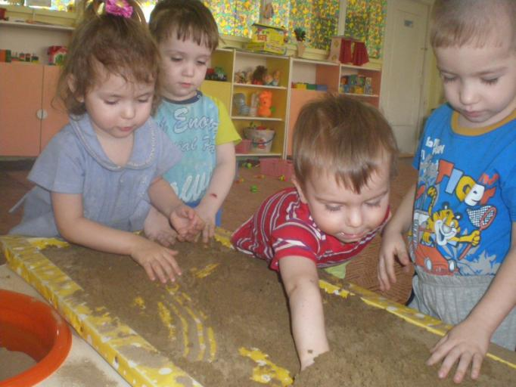
Игра-упражнение «Где спряталась мышка?»

Slide 10
Эти упражнения обладают колоссальным значением для развития психики ребенка. Во-первых, взаимодействие с песком стабилизирует эмоциональное состояние. Во-вторых, наряду с развитием тактильно-кинестетической чувствительности и мелкой моторики, ребенок учится, прислушиваться к себе и проговаривать свои ощущения. Что, в свою очередь, способствует развитию речи, произвольного внимания и памяти.
Главное - ребенок получает первый опыт рефлексии (самоанализа). Учится понимать себя и других.

Slide 11
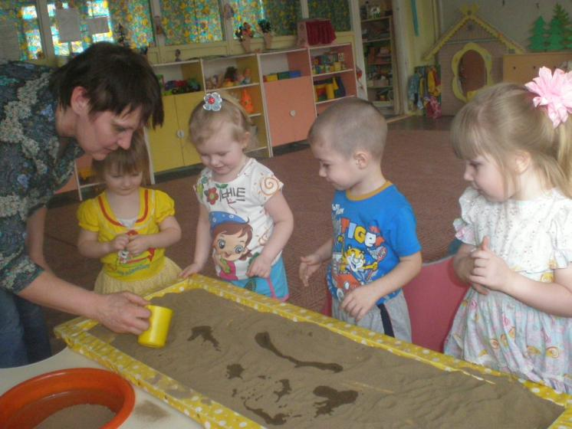

Slide 12
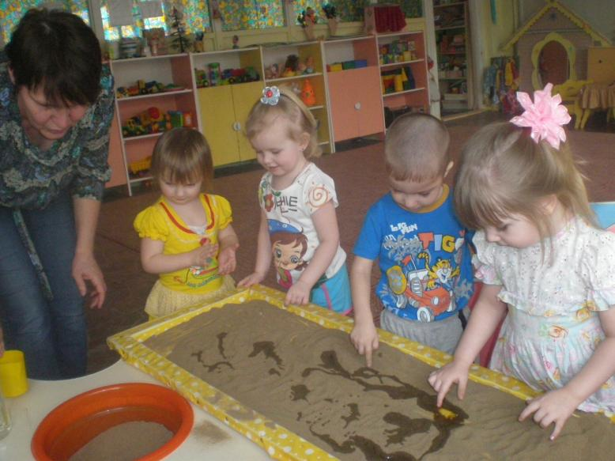

Slide 13
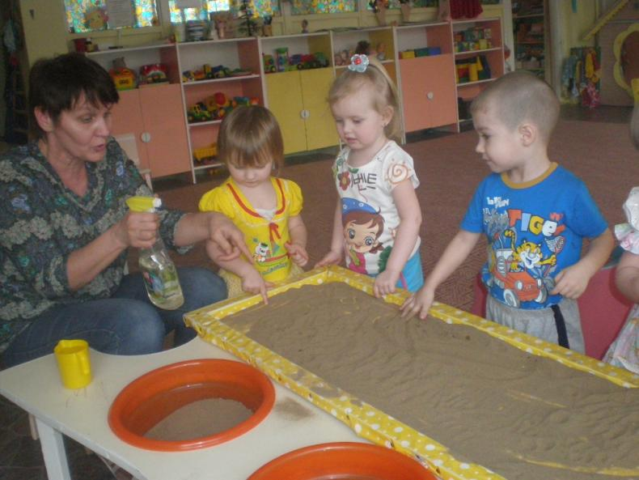

Slide 14
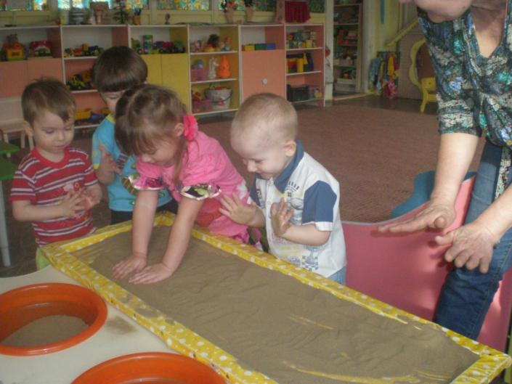
Упражнение «Необыкновенные следы» Цель: развитие тактильной чувствительности, воображения.

Slide 15
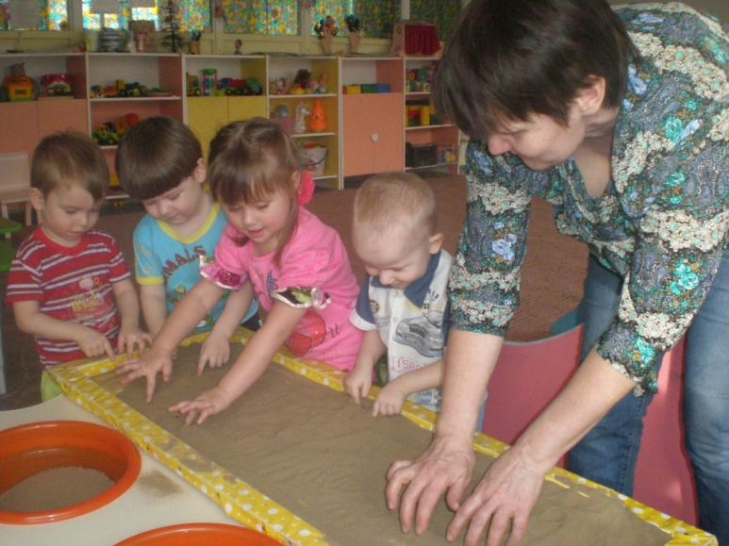

Slide 16
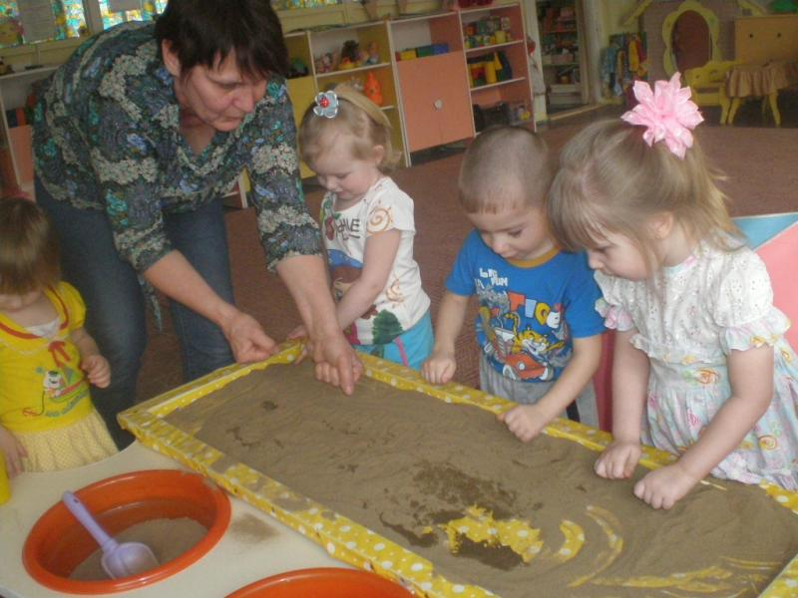

Slide 17
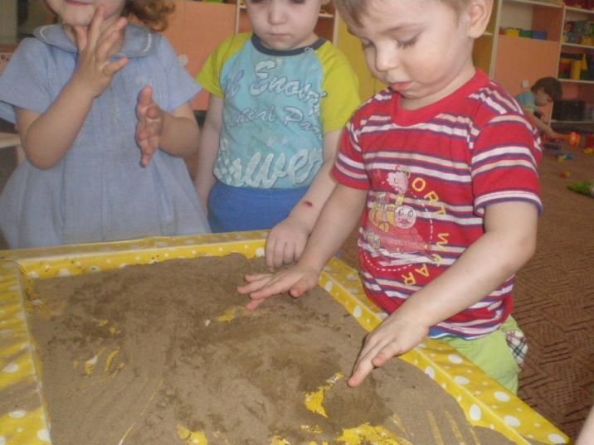
Игра «Норки-холмики»

Slide 18
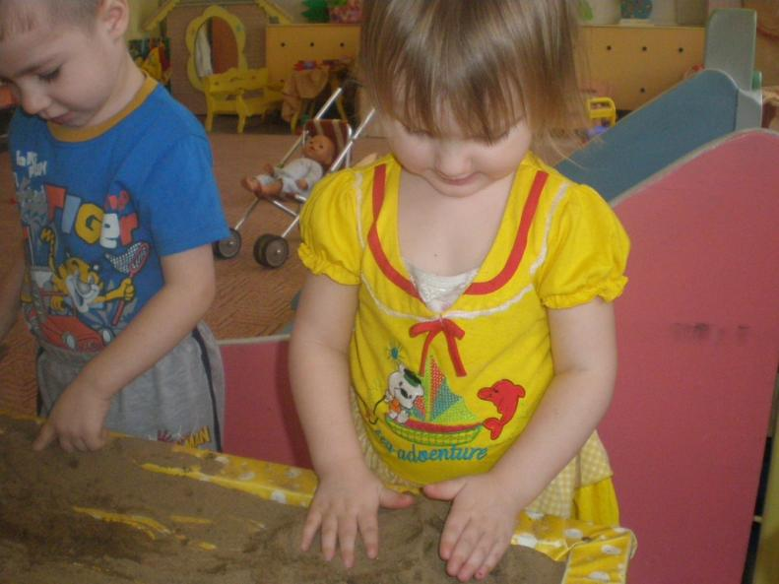

Slide 19
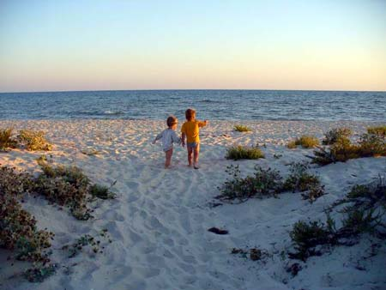

Slide 20
Спасибо за внимание!

